Slide 1
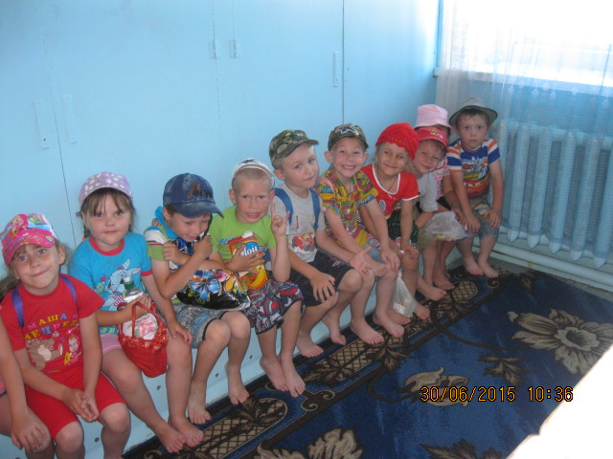
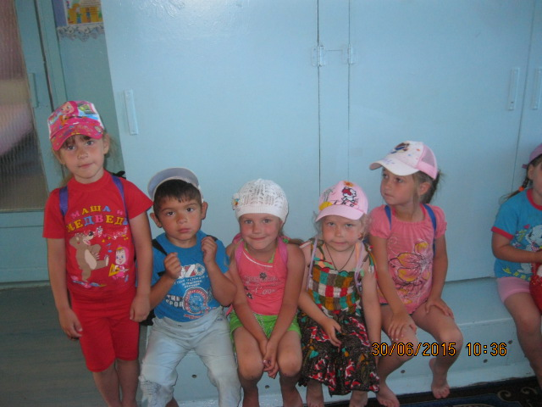
МКДОУ детский сад «Березка»
Ура! Мы идем в поход!
Воспитатель: Горн Елена Игоревна
2015 год

Slide 2
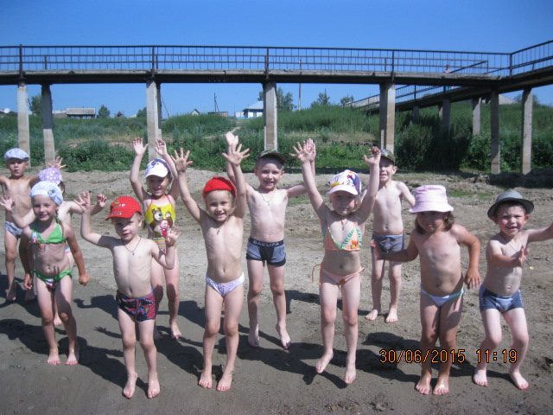
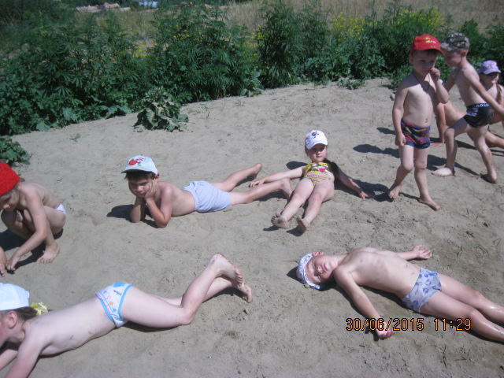
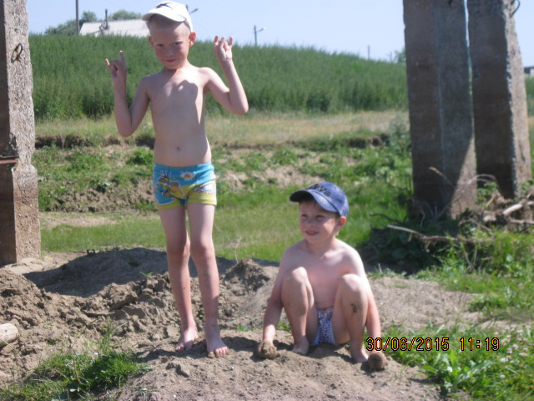
Лето наиболее благоприятная пора для отдыха, закаливания и оздоровления детей.

Slide 3
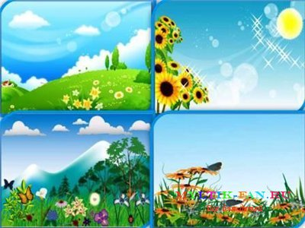
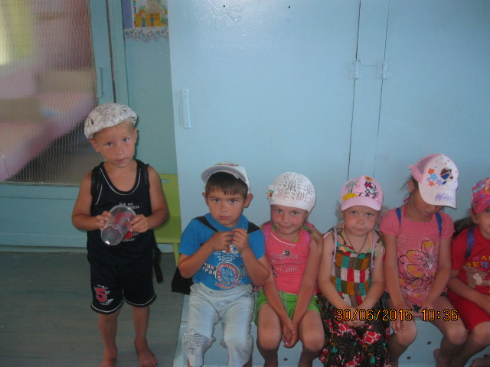
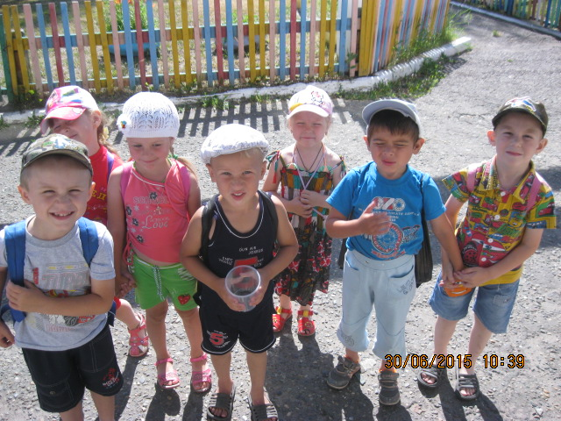
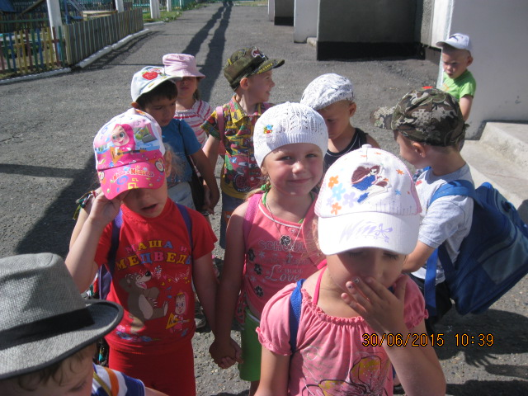
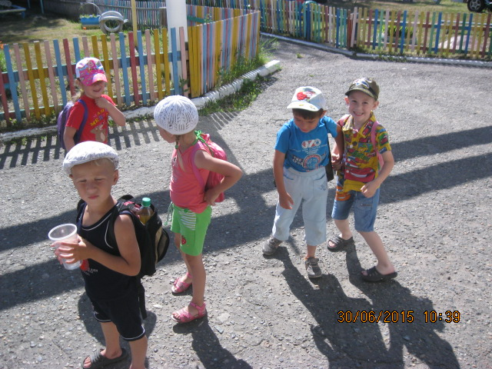
Вот и лето наступило! Как мы ждали его легкого ветерка, теплого солнышка, зеленых листочков и пения птиц!

Slide 4
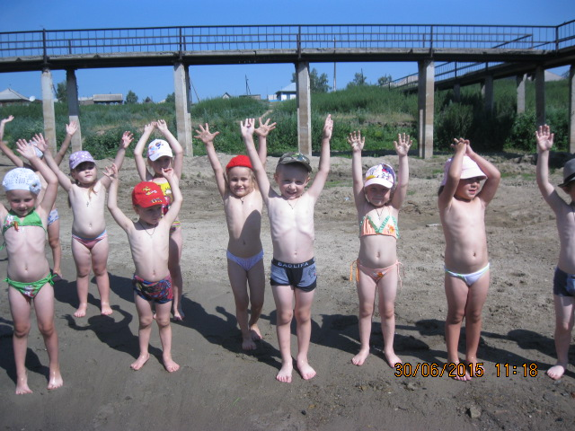
Мои ребята каждый день начинают с утренней гимнастики на свежем воздухе, заряжаются от солнышка силой и энергией

Slide 5
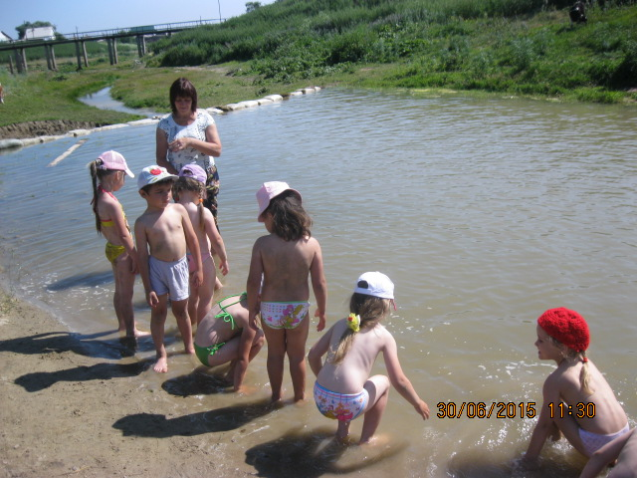
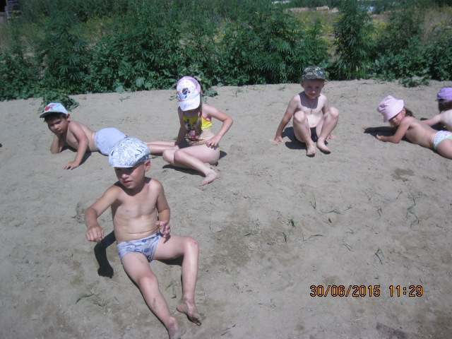
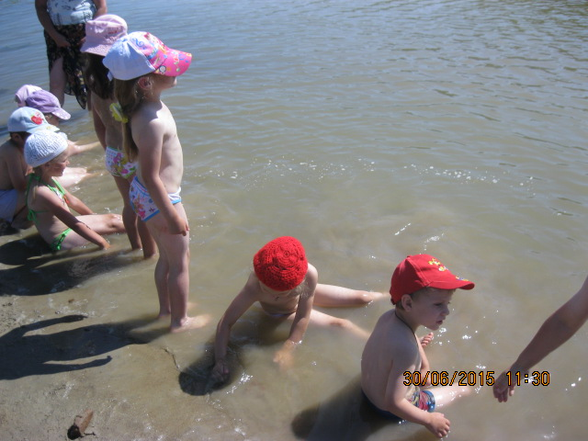
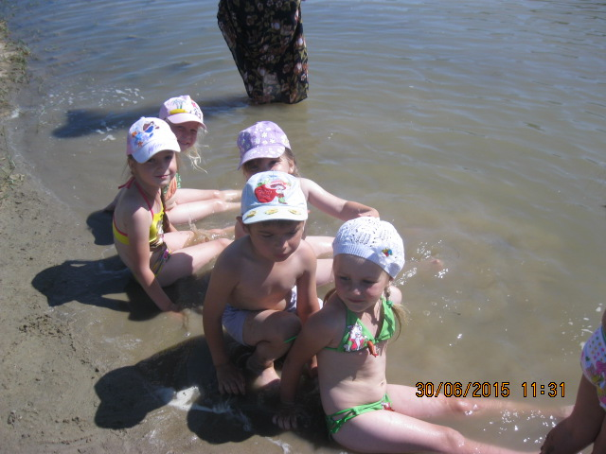
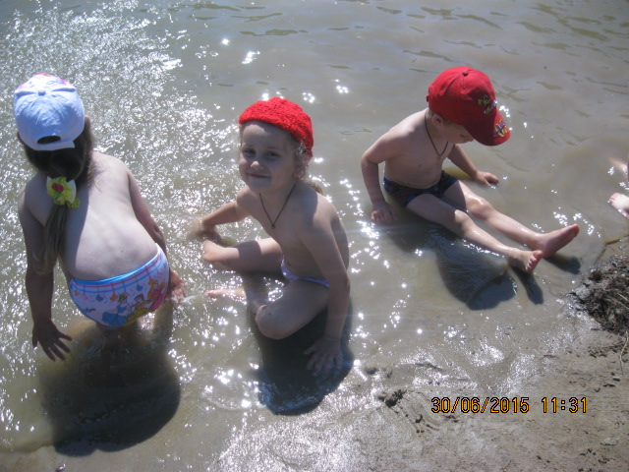
Игры с водой создают у детей радостное настроение, повышают жизненный тонус, дают детям массу приятных, полезных и радостных впечатлений, переживаний и знаний.

Slide 6
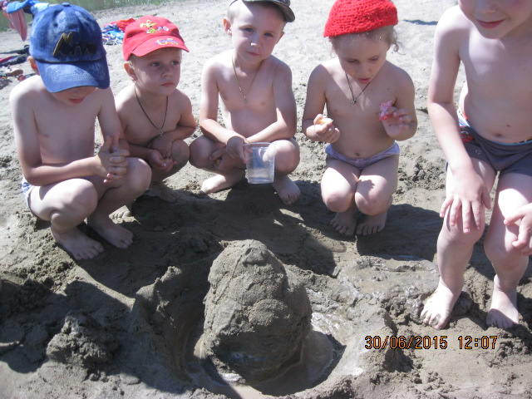
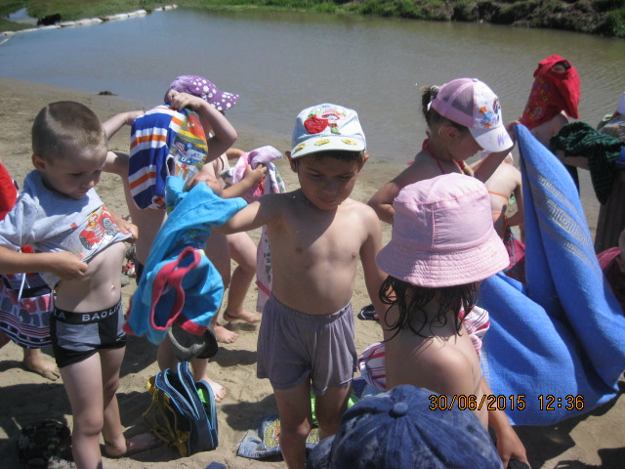
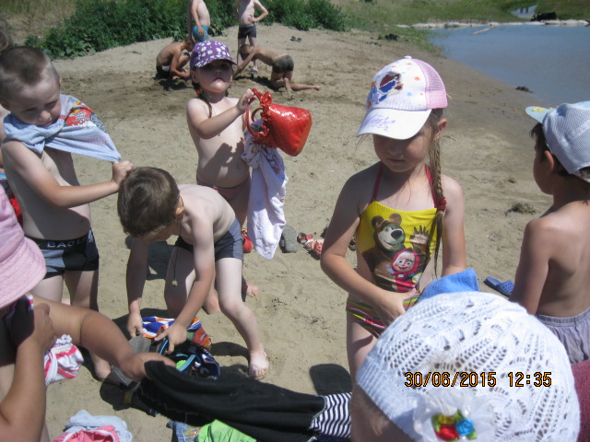
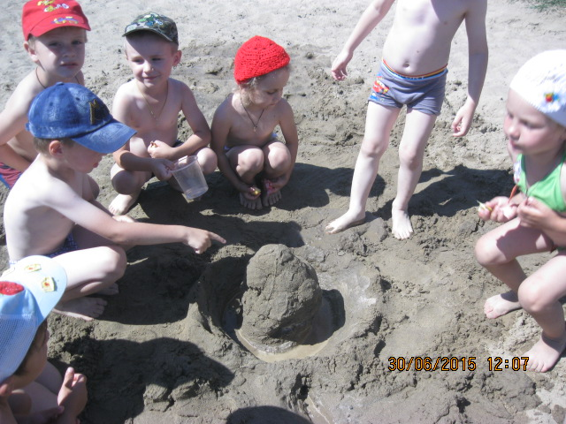
Эффективность воздушных ванн обеспечивается за счет длительного пребывания детей на свежем воздухе и соответствием одежды тепловому режиму во время прогулки.

Slide 7
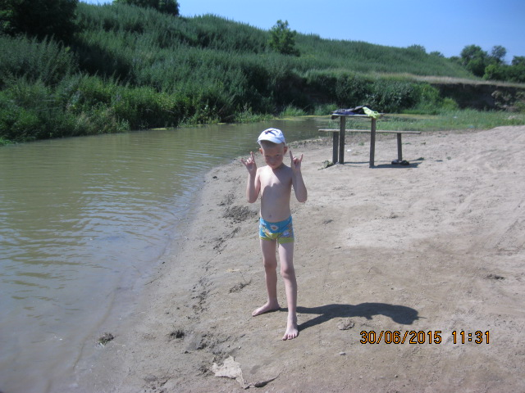
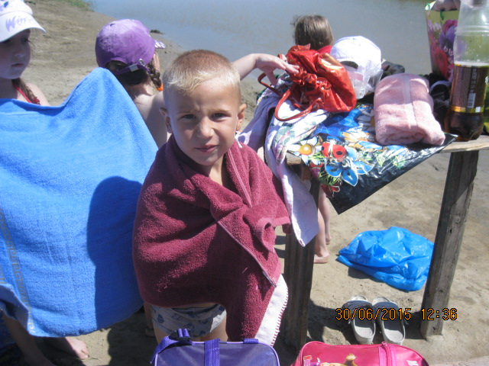
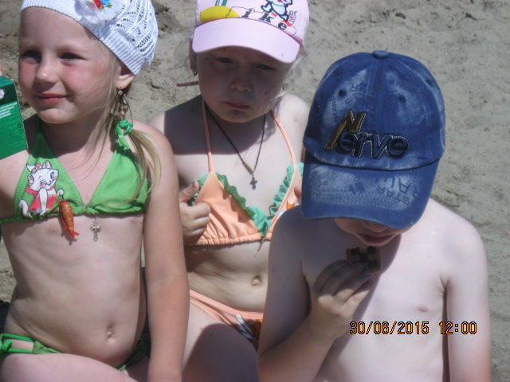
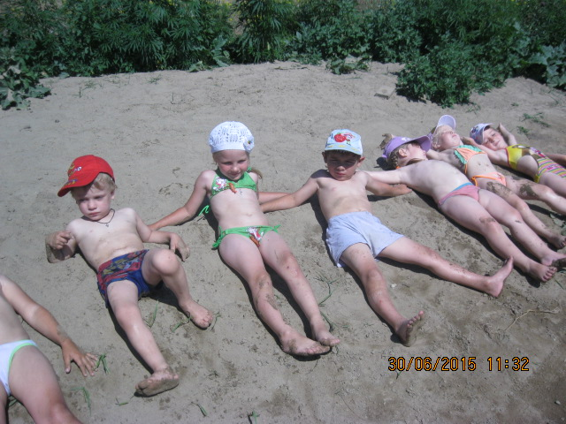
Одна из самых распространенных закаливающих процедур - купание. Какой ребенок не любит поплескаться вдоволь в открытом водоеме жарким летним днем

Slide 8
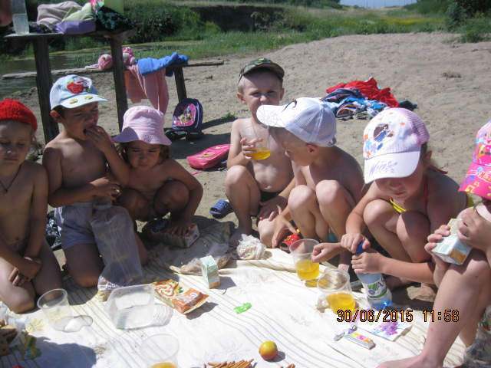
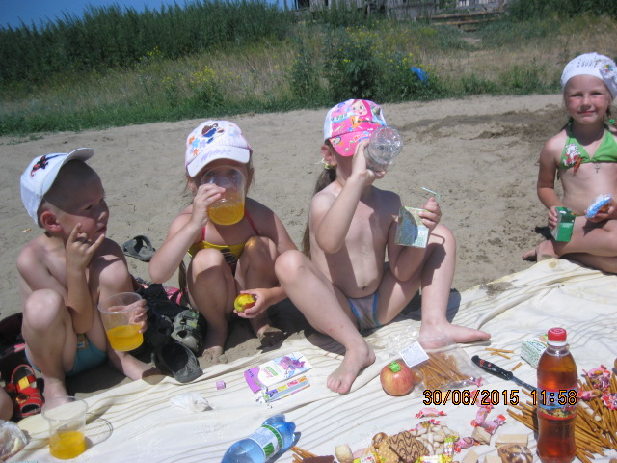
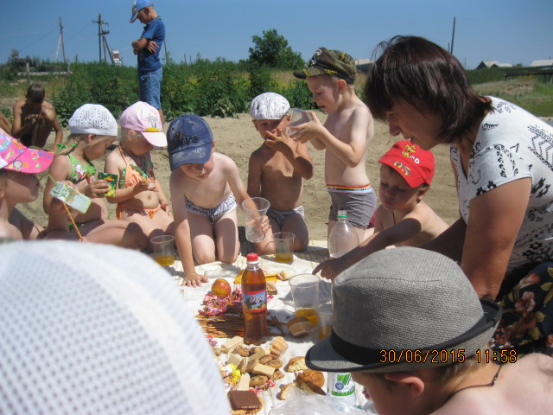
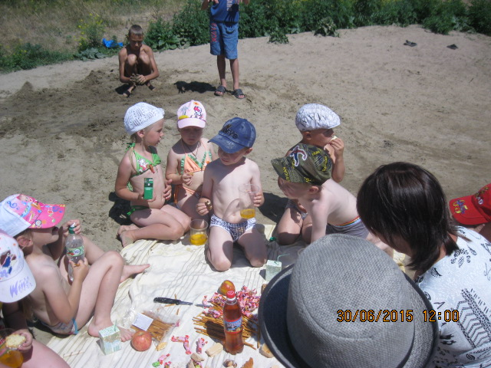
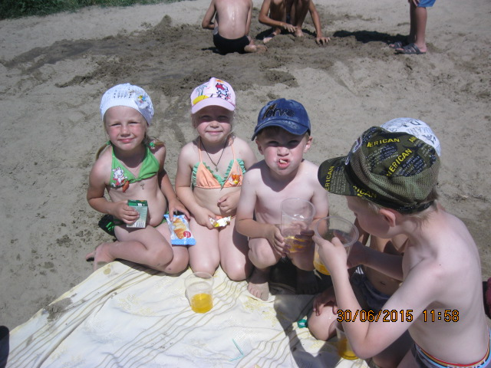

Slide 9
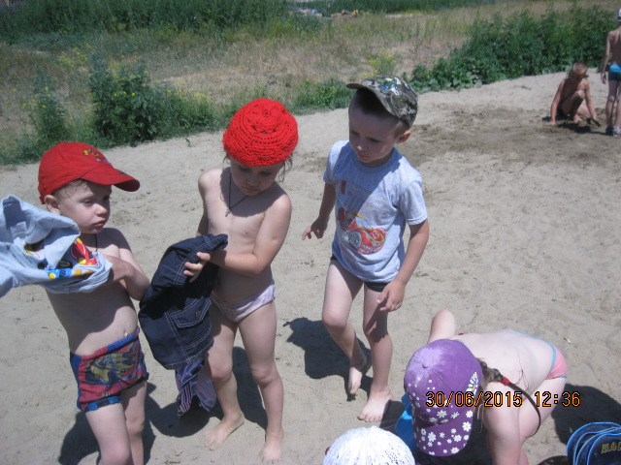
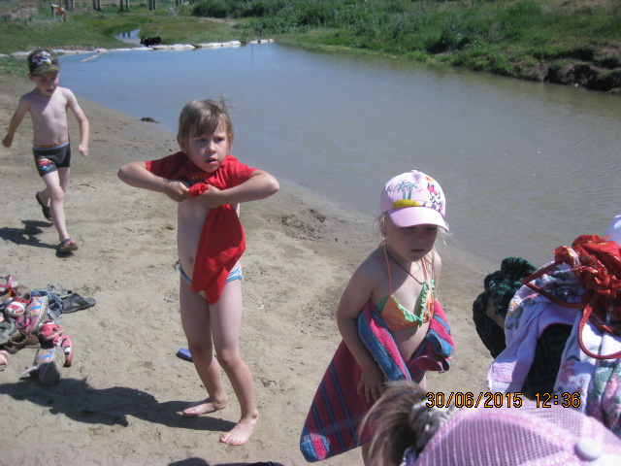
ЛЕТО - САМАЯ ЛУЧШАЯ ПОРА ДЛЯ ЗАКАЛИВАНИЯ СОЛНЦЕ, ВОЗДУХ И ВОДА!

